Slide 1
DISENO DE MAQUINAS ELECTRICAS I
FUNDAMENTOS DEL DISENO DE MAQUINAS ROTATIVAS Y SU APLICACION A LA ELECTROMOVILIDAD
2. Aspectos generales del diseno y construccion de las Maquinas Electricas

Slide 2
Aspectos generales del diseno y construccion de las Maquinas Electricas
Magnetico
Electrico
Termico
Operacion continua o intermitente (duty cycle)
Limitaciones del medio ambiente

Slide 3
Aspecto Magnetico
Seleccion adecuada del material magnetico usado con consideraciones como:
-Densidad de Campo Magnetico, Nivel de saturacion
-Comportamiento del Material Ferrromagnetico usado con la Frequencia
-Conductividad electrica o Perdidas del material Magnetico (eleccion del espesor de la lamina)
-Temperatura de operacion (influencia on B)

Slide 4
Densidad de Campo Magnetico, Nivel de Saturacion
El valor de la densidad de campo magnetico sera diferente a lo largo de cualquier circuito magnetico particular.
El valor de referencia (inicial de calculo) de B (Densidad de campo magnetico) esta regularmente ubicado en el entrehierro.
La magnitud de B dependera del material magnetico usado en el nucleodel estator y rotor.
Maximun B empleado (saturacion)

Slide 5
Nivel de Saturacion
En el caso de Maquinas rotativas usadas en la industria (baja frecuencia) se usa regularmente Magnetic Steel (acero silicoso) por ejemplo M15, M19 etc., con ‘melting point’ de aprox. 1500 deg C, densidad de 7.65 Kg/m3, y resistividad de 4.72 x 10-7 ohms-m
En maquinas de usos mas particulares, o uso especial como aerospace, space y alta eficiencia, se usa otros materiales como ‘Hyperco 50’ u otros

Slide 7
Lineas de Campo en un Permanent Magnet Motor

Slide 8
Comparacion de diferentes materiales magneticos usados en potencia y electronica de potencia
Ver pdf file:
‘Advanced Ferromagnetic Materials in
Power Electronic Converters: a State of
the Art’

Slide 9
Non oriented electrical steel
Ver pdf file de ‘Electrical Steel…

Slide 10
B – H curve of the M19 steel used as the core material

Slide 11
B – H Curva de Acero silicoso de grano orientado Vs de grano no orientado

Slide 12
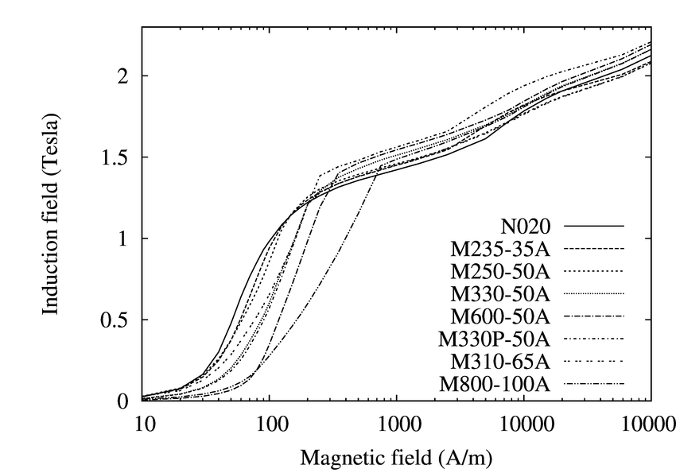

Slide 13
Ejemplo de Densidad de campo Magnetico ‘B’ en el estator de una maquina electrica

Slide 14
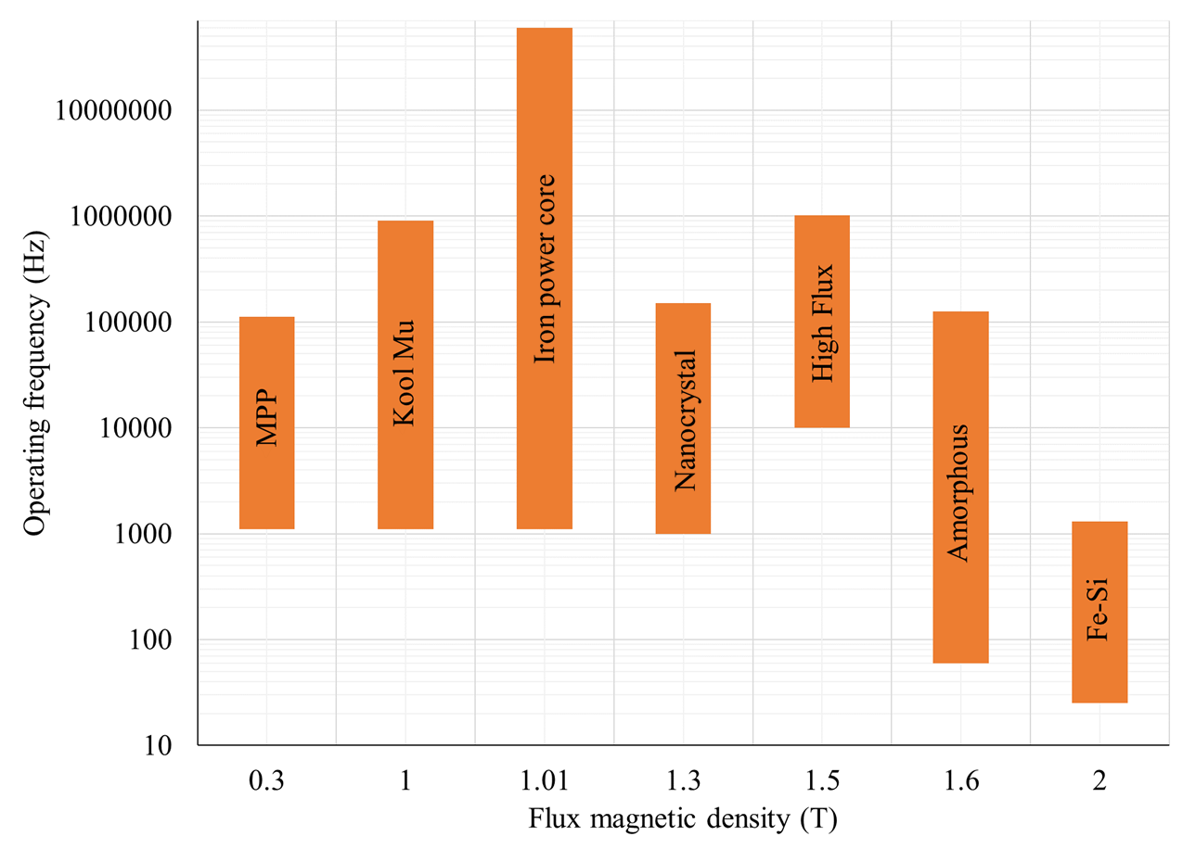

Slide 15
Nucleos Magneticos para diferente Potencia y Frecuencia

Slide 16
Curvas de Saturacion de diferentes materiales magneticos

Slide 17
Lineas de Campo Magnetico

Slide 18
Densidad Magnetica

Slide 19
Distribucion Circunferencial del Campo Magnetico

Slide 20
Magnetic Harmonics

Slide 21
Aspectos Electricos
Aislamiento de conductor (varnish y VI)
Aislamiento de la ranura
Aislamiento de las Laminas
Aislamiento entre fases
Tipo de conductor. Redondo, rectangular, ‘Litz wire’ superconductor, ceramic.

Slide 22
Aspecto Termico
Se busca minimo generacion de calor y/o rapida disipacion
Enfriamiento natural o forzado por
-Aire
-Agua
-Combustible liquido
-Coolant ‘especial’ (glycol liquido)

Slide 23
Aspecto Operativo
Ambiente de trabajo
Duty cycle (ciclo de operacion)
Temperatura del medio ambiente
Fuente de energia (‘limpia’ o con ruido)
Enfriamiento si es Superconducting Machine (copper oxide-based) ceramic materials a menos de 20 K (o -253 grados C), uso de Helium liquido a 4 K (kelvin)

Slide 24
Limitaciones del Medio Ambiente
Espacio fisico
Variaciones de Temperatura ( ej. En satelites)
Aire limpio o con particulas
Sumergidos

